Slide 1
Epidemia COVID-19
Monitoraggio del rischio
1 ottobre 2021
Silvio Brusaferro
Istituto Superiore di Sanità

Slide 2
Situazione epidemiologica in Europa

Slide 3
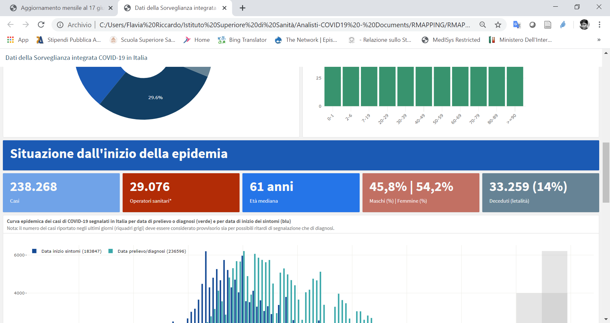
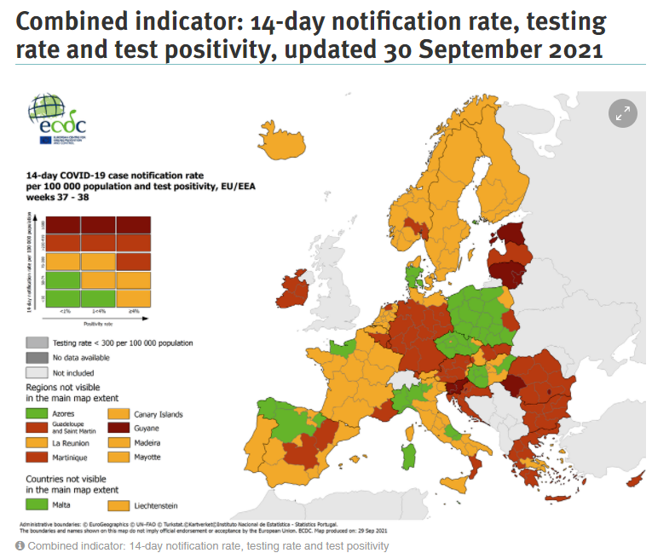
Casi notificati al Centro Europeo per la Prevenzione ed il Controllo delle Malattie (ECDC)
La situazione italiana riflette l’epidemiologia di altri paesi UE/SEE (30 settembre)
https://www.ecdc.europa.eu/en/covid-19/situation-updates/weekly-maps-coordinated-restriction-free-movement

Slide 4
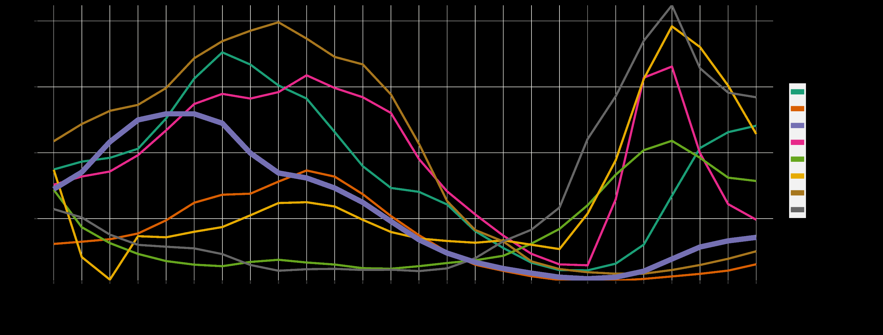

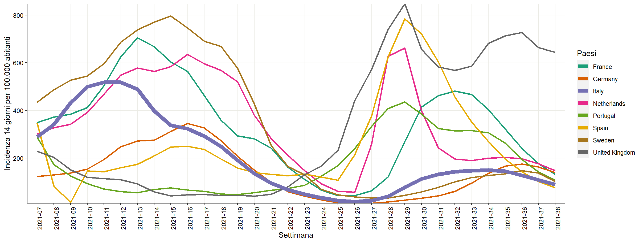
Andamento incidenza (14 gg) in quasi tutti i paesi europei (ECDC) fino al 30 settembre
Data di ultimo aggiornamento: 23 settembre 2021

Slide 5
Situazione epidemiologica in Italia

Slide 6
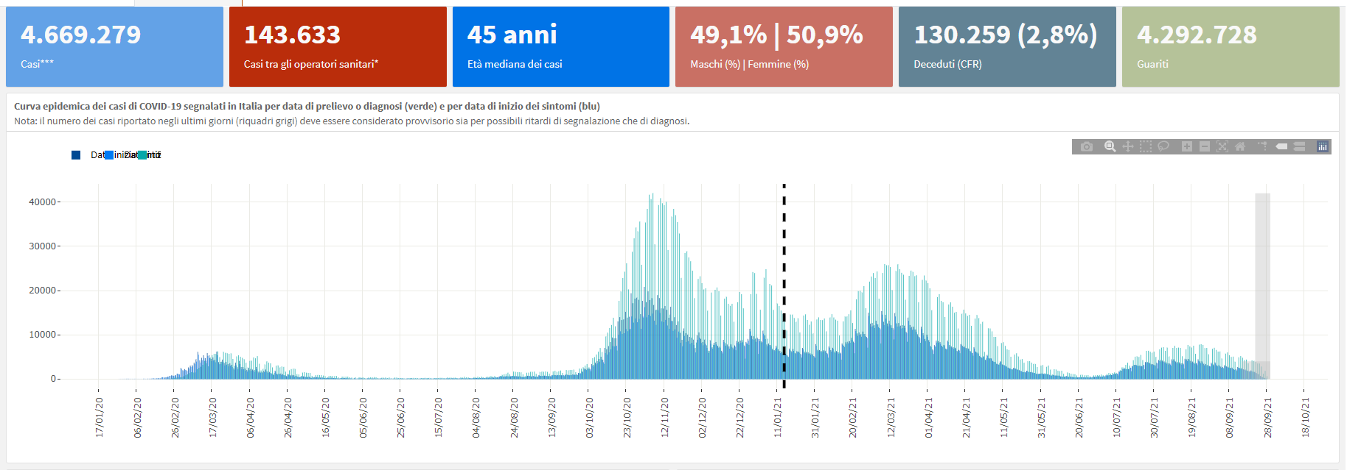
Casi notificati al sistema di Sorveglianza integrata COVID-19 in Italia
Data di ultimo aggiornamento: 29 settembre 2021

Slide 7
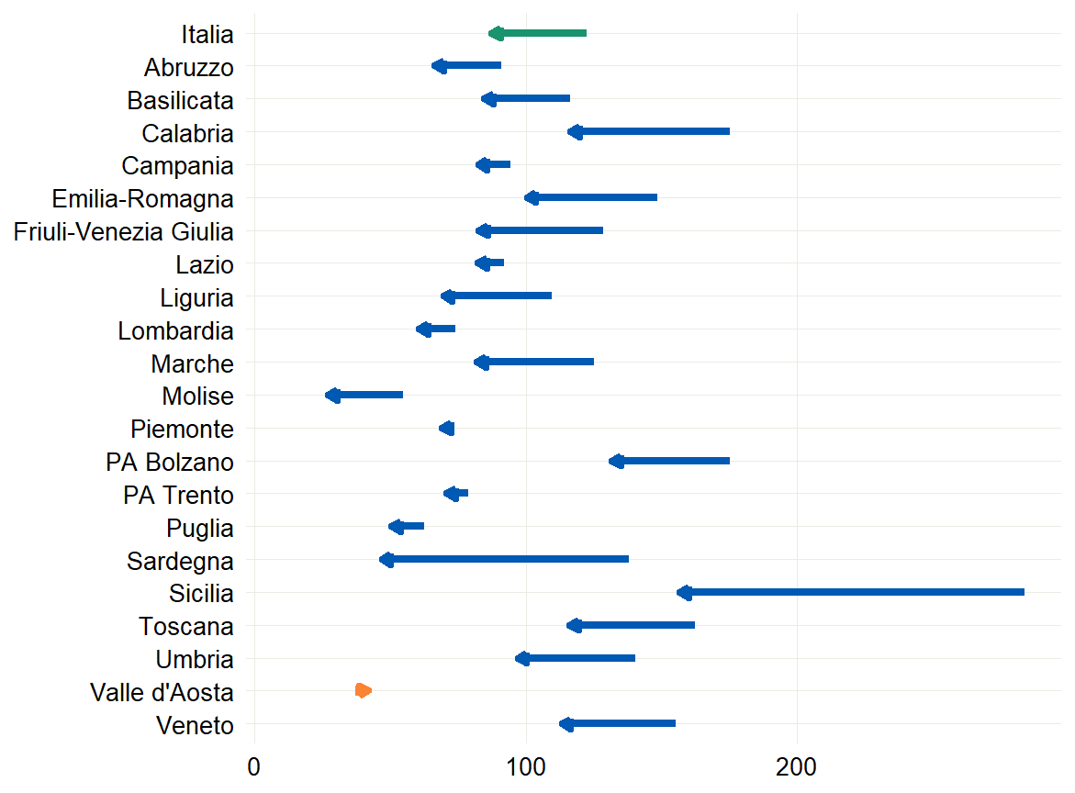
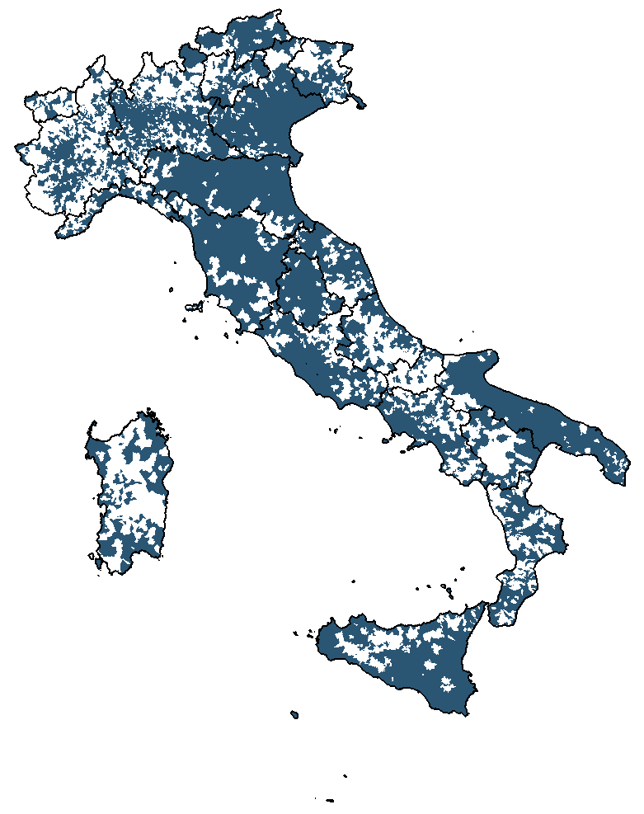
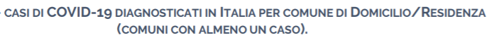
Nessuna Regione/PA con casi in aumento ma nuovi casi presenti su parte del territorio nazionale negli ultimi 14 giorni
4.230 comuni con almeno un caso nelle ultime due settimane
4.417 comuni nelle due settimane precedenti
CONFRONTO TRA IL NUMERO CASI DI COVID-19 (PER 100.000 AB) DIAGNOSTICATI IN ITALIA
PER REGIONE NEL PERIODO 13-26/9/2021 E 30/8-12/9/2021
Data di ultimo aggiornamento: 29 settembre 2021

Slide 8
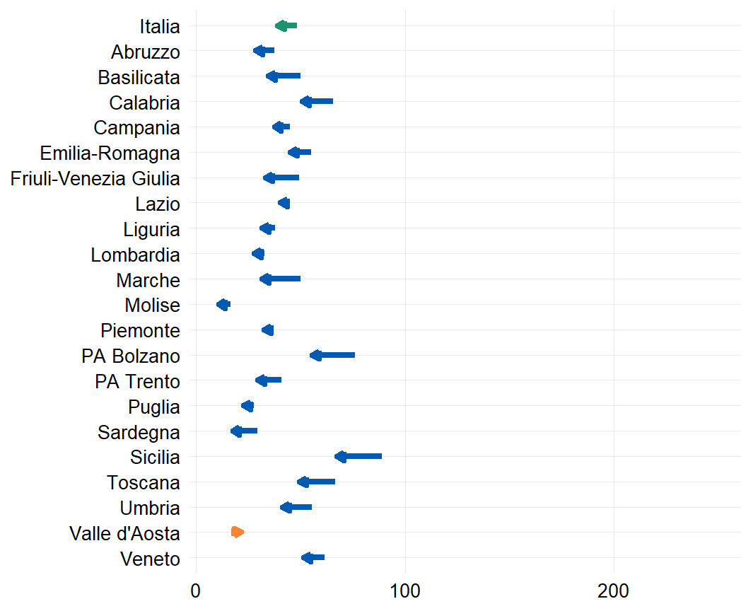
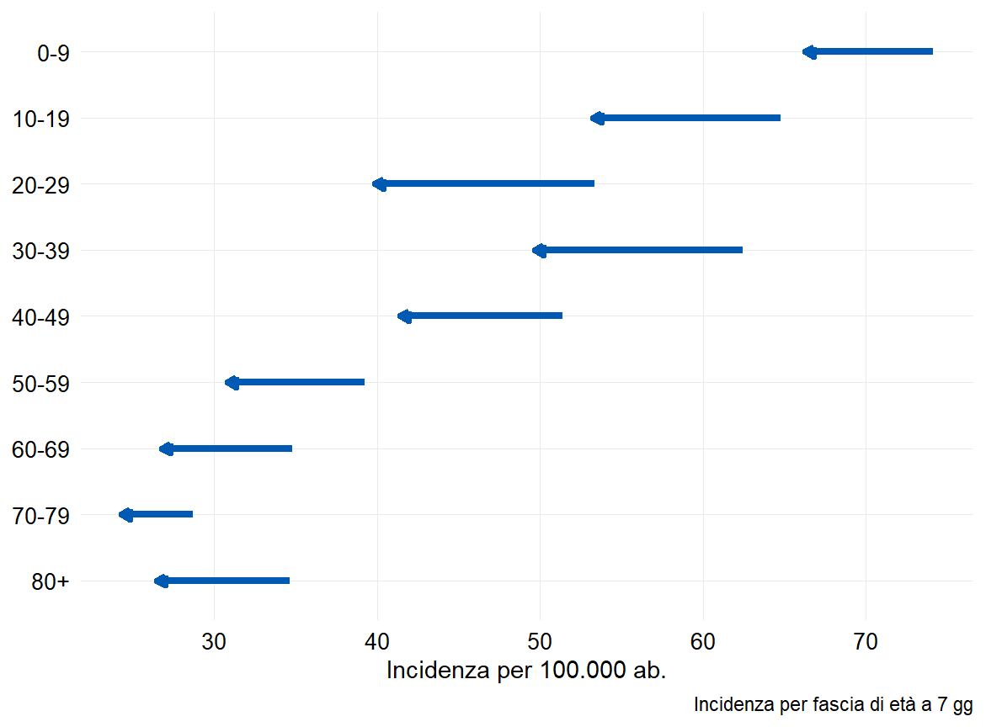
Casi in aumento solo in 1 Regione ma nessuna fascia d’età è in aumento, negli ultimi 7 giorni
CONFRONTO TRA IL NUMERO CASI DI COVID-19 (PER 100.000 AB) DIAGNOSTICATI IN ITALIA PER REGIONE E PER FASCIA D’ETA’ NEL PERIODO 20-26/9/2021
Data di ultimo aggiornamento: 29 settembre 2021

Slide 9
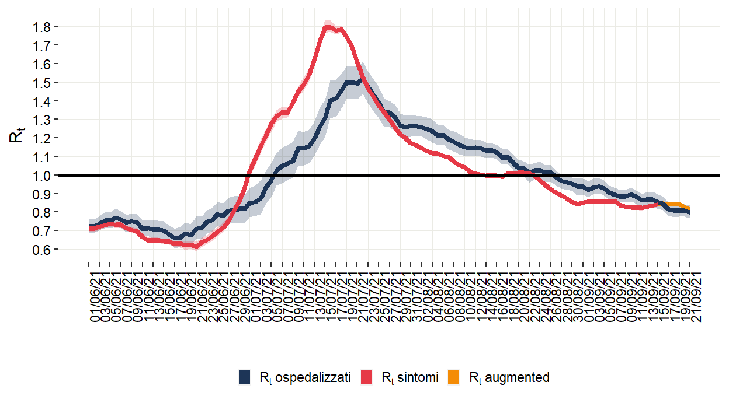
STIMA NAZIONALE DELL’RT PUNTALE (1/9), RT OSPEDALIZZAZIONI (7/9) E RT «AUGMENTED» (7/9) CALCOLATI CON DATI AL 15/09/2021
Puntuale: 0,84 (IC95%: 0,83-0,85) al 15 settembre 2021
Augmented: 0,81 (IC95%: 0,81-0,82) al 21 settembre 2021
Ospedalizzazioni: 0,80 (IC95%: 0,77-0,84) al 21 settembre 2021
Data di ultimo aggiornamento: 29 settembre 2021

Slide 10
STIMA DELL’RT MEDIO 14gg PER REGIONE/PA BASATO SU INIZIO SINTOMI FINO ALL’ 8 SETTEMBRE 2021, CALCOLATO IL 22/09/2021
Data di ultimo aggiornamento: 29 settembre 2021

Slide 11
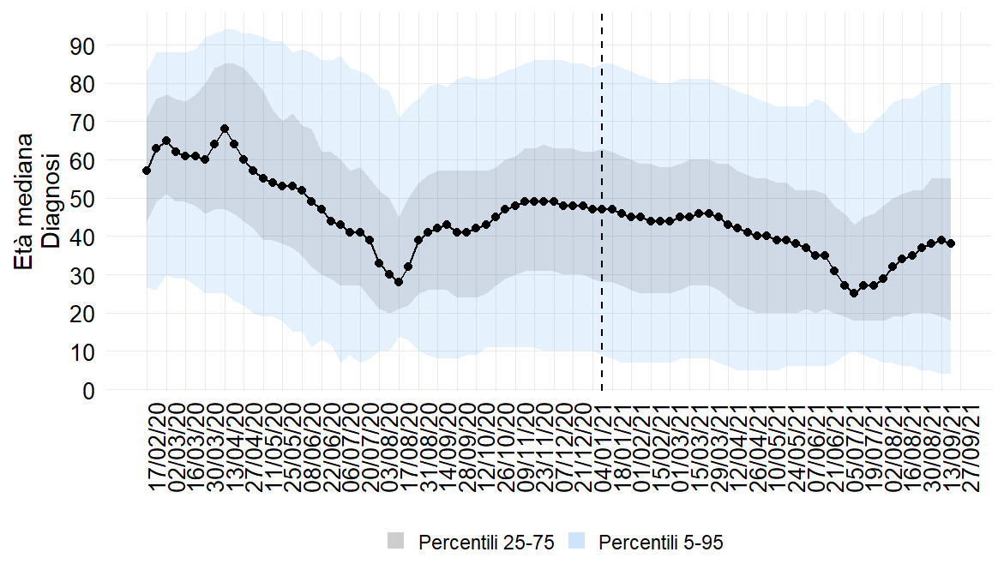
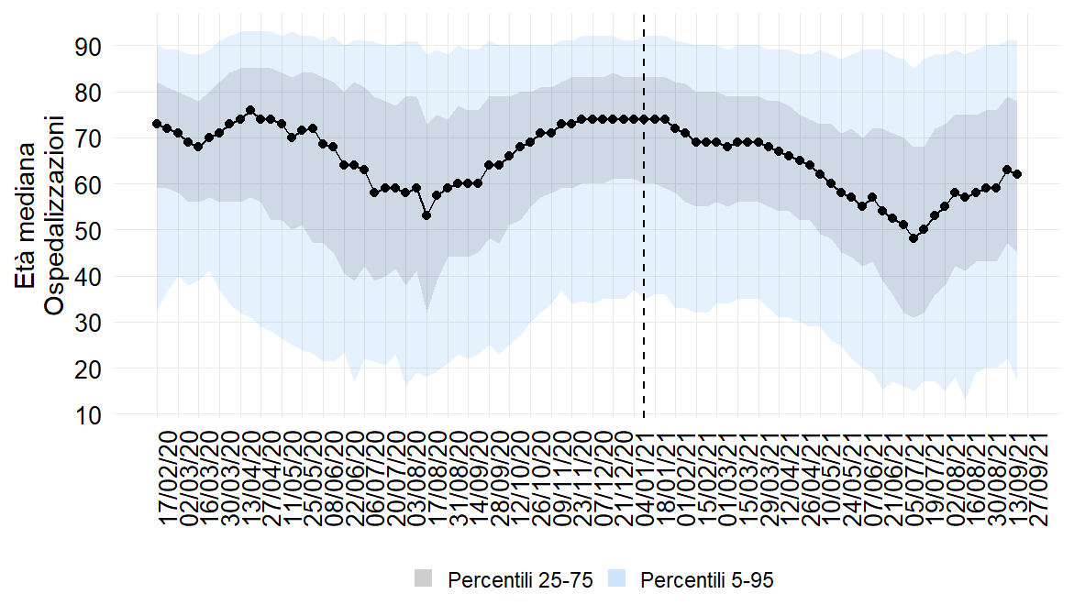
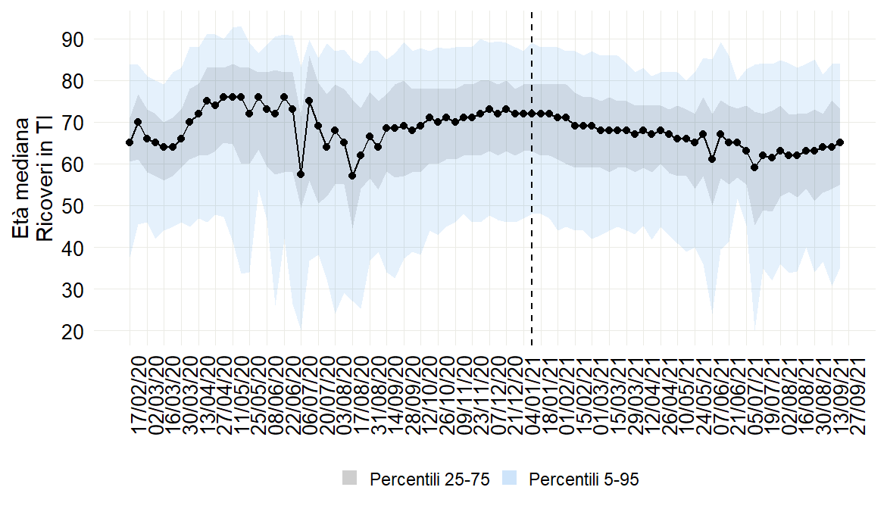
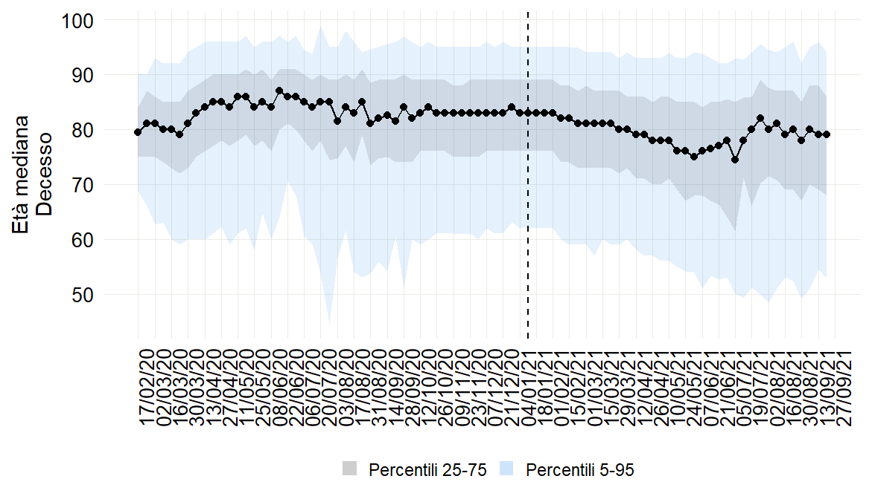
Età mediana alla diagnosi
Età mediana al primo ricovero
38 anni ultima settimana
62 anni ultima settimana
Età mediana all’ingresso in terapia intensiva
Età mediana al decesso
65 anni ultima settimana
79 anni ultima settimana

Slide 12
Focus sui casi pediatrici
Periodo di rilevazione: 04/01/2021 - 26/09/2021
Data produzione Report: 30 settembre 2021
Data di aggiornamento dati: 29 settembre 2021

Slide 13
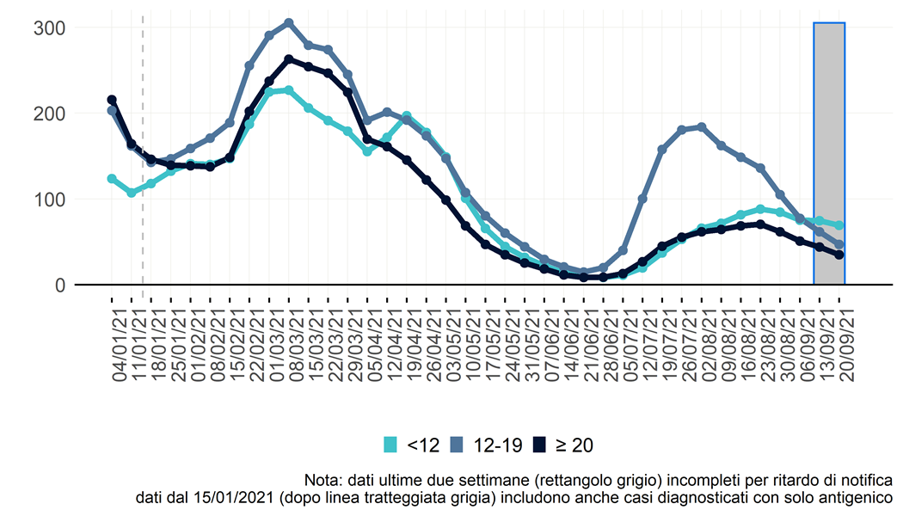
INCIDENZA PER 100.000 SETTIMANALE CASI CON ETÀ MINORE DI 12 ANNI, CON ETÀ COMPRESA TRA 12 E 19 ANNI E CON ETÀ MAGGIORE O UGUALE A 20 ANNI
Data di ultimo aggiornamento: 29 settembre 2021

Slide 14
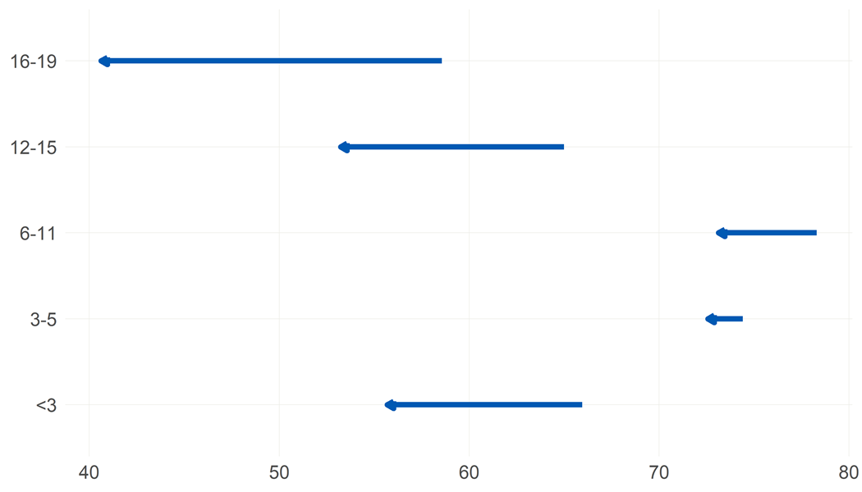
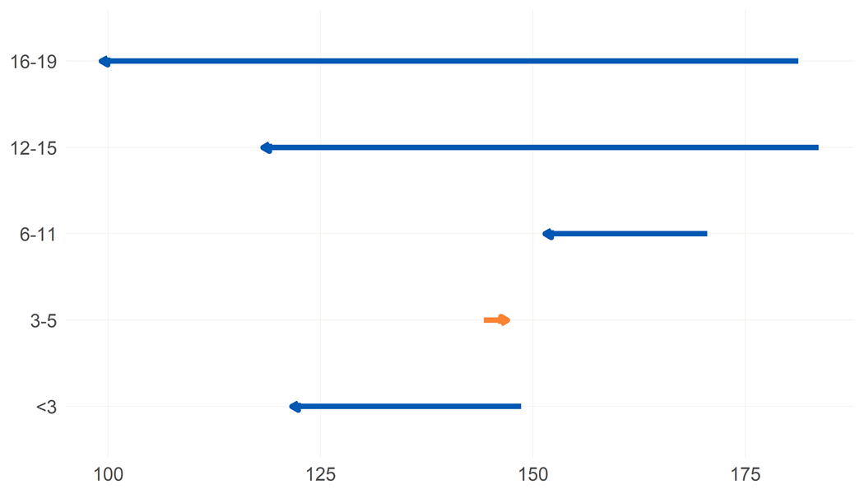
VARIAZIONE DELL’ INCIDENZA A 7 E A 14 GIORNI PER FASCIA DI ETÀ
Variazione incidenza a 7 giorni per fascia d'età (13/9-19/9/2021 vs 6/9-12/9/2021)
Variazione incidenza a 14 giorni per fascia d'età (20-26/9/2021 E 6-19/9/2021)
13-26/9/2021 E 30/8-12/9/2021
Data di ultimo aggiornamento: 29 settembre 2021

Slide 15
Monitoraggio dell’impatto dell’epidemia sui servizi sanitari ospedalieri

Slide 16
Indicatori decisionali come da Decreto Legge del 18 maggio 2021 n.65 articolo 13 - Aggiornamento del 30/09/2021
Regione | Incidenza a 7 gg/100.000 pop - Periodo di riferimento 10-16 settembre 2021 | Incidenza a 7 gg/100.000 pop - Periodo di riferimento 17-23 settembre 2021 | Incidenza a 7 gg/100.000 pop - Periodo di riferimento 24-30 settembre 2021 | % OCCUPAZIONE PL AREA MEDICA DA PAZIENTI COVID al 30/09/2021 | % OCCUPAZIONE PL TERAPIA INTENSIVA DA PAZIENTI COVID (DL 23 Luglio 2021 n.105) al 30/09/2021
Abruzzo | 43,6 | 30,1 | 28,2 | 4,2% | 2,8%
Basilicata | 55,5 | 38,7 | 45,7 | 9,6% | 3,2%
Calabria | 84,8 | 63,6 | 46,8 | 15,1% | 9,5%
Campania | 44,0 | 42,1 | 35,6 | 6,4% | 2,8%
Emilia Romagna | 68,0 | 54,1 | 46,9 | 4,7% | 5,2%
Friuli Venezia Giulia | 60,5 | 47,5 | 39,9 | 3,3% | 4,0%
Lazio | 40,4 | 38,9 | 35,3 | 5,9% | 5,0%
Liguria | 46,3 | 35,3 | 32,3 | 3,0% | 2,7%
Lombardia | 35,1 | 30,0 | 26,0 | 6,0% | 3,7%
Marche | 52,8 | 42,8 | 30,2 | 5,9% | 8,6%
Molise | 17,2 | 14,5 | 9,1 | 0,6% | 2,6%
PA di Bolzano | 90,5 | 70,6 | 68,4 | 4,8% | 10,0%
PA di Trento | 39,5 | 38,4 | 26,3 | 3,7% | 4,4%
Piemonte | 36,5 | 36,6 | 30,6 | 3,2% | 3,3%
Puglia | 32,1 | 25,4 | 23,8 | 5,3% | 3,0%
Sardegna | 45,1 | 24,0 | 21,2 | 7,9% | 4,9%
Sicilia | 109,1 | 79,5 | 59,2 | 12,9% | 7,5%
Toscana | 70,2 | 63,1 | 49,4 | 4,7% | 5,8%
Umbria | 59,2 | 49,2 | 34,9 | 6,3% | 2,4%
Valle d'Aosta | 15,3 | 22,6 | 25,0 | 2,4% | 0,0%
Veneto | 72,8 | 61,9 | 49,5 | 3,2% | 4,4%
ITALIA | 54 | 45 | 37 | 5,5% | 4,6%
Fonte dati: Ministero della Salute / Protezione Civile

Slide 17
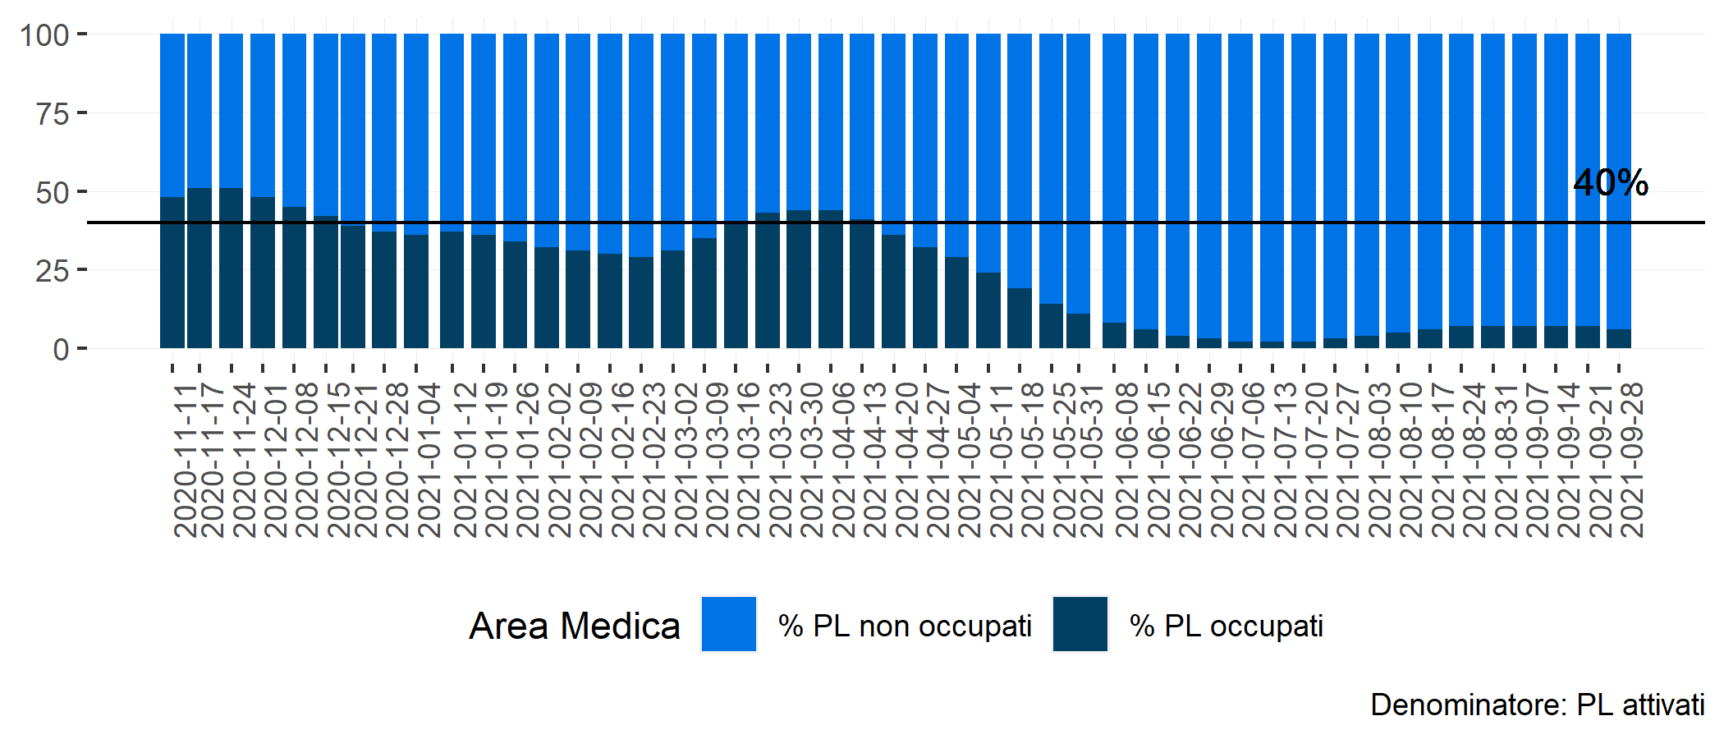
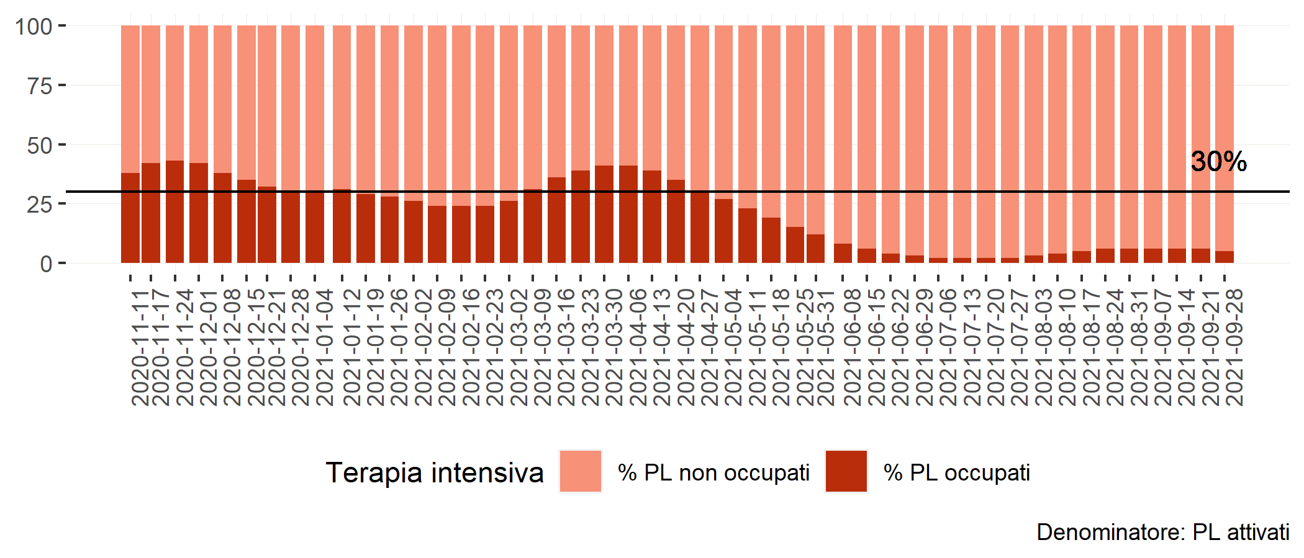
Occupazione dei posti letto in area medica e terapia intensiva
Il tasso di occupazione in terapia intensiva diminuisce al 5,1%, corrispondente anche ad una diminuzione nel numero di persone ricoverate che passa da 516 (21/09/2021) a 459 (21/09/2021)
Il tasso di occupazione in aree mediche a livello nazionale diminuisce al 5,9%. Il numero di persone ricoverate in queste aree è in diminuzione da 3.937 (21/09/2021) a 3.418 (28/09/2021)
Data di ultimo aggiornamento: 28 settembre 2021

Slide 18
Vaccinazioni somministrate al 22/09/2021 e loro impatto
https://github.com/italia/covid19-opendata-vaccini

Slide 19
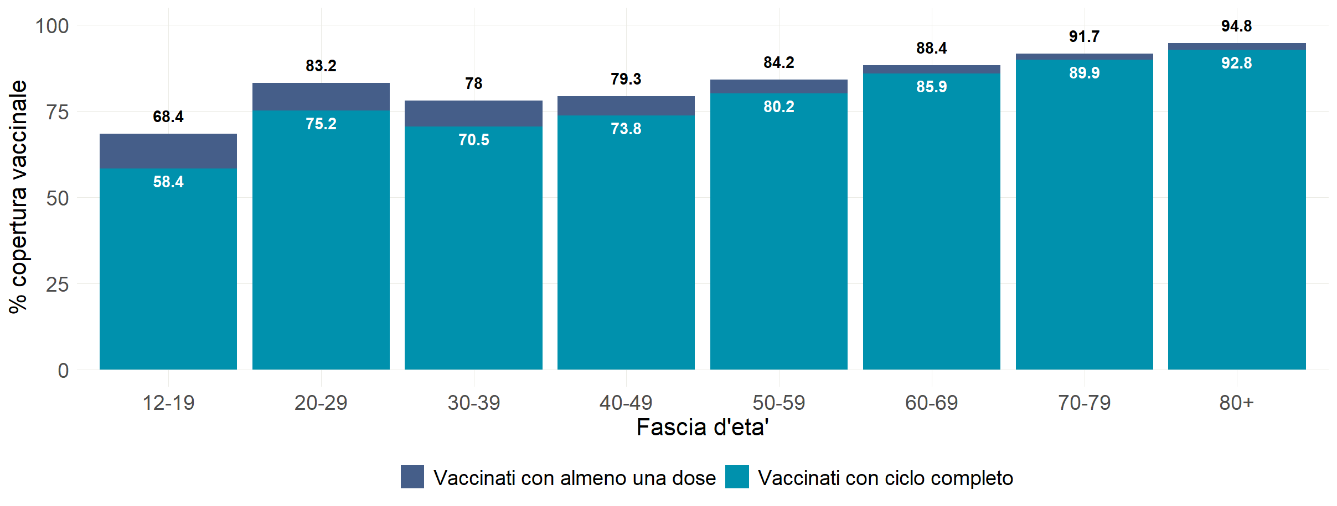
Percentuale copertura vaccinale per classe d’età
12+ vaccinati con ciclo completo: 78,5%
12+ vaccinati con almeno una dose: 83,5%
Data di ultimo aggiornamento: 29 settembre 2021

Slide 20
Efficacia vaccinale nella popolazione Italiana sopra 12 anni nei casi di covid-19 diagnosticati
nel periodo 5 aprile – 26 settembre 2021
Gruppo | Fascia di età | Efficacia vaccinale (vaccinati ciclo incompleto vs non vaccinati) | Efficacia vaccinale (vaccinati ciclo completo vs non vaccinati)
Diagnosi di Sars-CoV-2 | 12-39 | 49,7 [49,1-50,3] | 72,6 [72,3-73,0]
 | 40-59 | 67,0 [66,6-67,5] | 74,9 [74,6-75,2]
 | 60-79 | 77,2 [76,8-77,6] | 81,5 [81,2-81,7]
 | 80+ | 59,4 [58,1-60,7] | 85,8 [85,5-86,2]
 | Totale | 63,3 [63,0-63,6] | 77,2 [77,1-77,4]
Ospedalizzazioni | 12-39 | 82,5 [80,3-84,5] | 89,8 [88,4-91]
 | 40-59 | 89,1 [88,1-90,0] | 93,5 [93,0-94,0]
 | 60-79 | 87,4 [86,7-88,0] | 93,2 [92,8-93,5]
 | 80+ | 71,7 [70,0-73,3] | 92,1 [91,8-92,5]
 | Totale | 83,9 [83,4-84,4] | 92,6 [92,4-92,8]
Ricoveri in Terapia Intensiva | 12-39 | 92,6 [82,3-96,9] | 94,3 [87,4-97,5]
 | 40-59 | 93,2 [90,4-95,1] | 96,1 [94,6-97,1]
 | 60-79 | 91,6 [90,2-92,7] | 95,3 [94,5-95,9]
 | 80+ | 78,6 [71,4-84,0] | 92,6 [90,9-94,0]
 | Totale | 90,8 [89,7-91,9] | 94,9 [94,4-95,4]
Decessi | 12-39 | -** | -**
 | 40-59 | 87,6 [81,9-91,6] | 92,7 [89,4-94,9]
 | 60-79 | 89,8 [88,5-90,9] | 94,9 [94,2-95,5]
 | 80+ | 77,4 [75,3-79,4] | 95,1 [94,7-95,5]
 | Totale | 83,6 [82,4-84,7] | 94,8 [94,5-95,1]

Slide 21
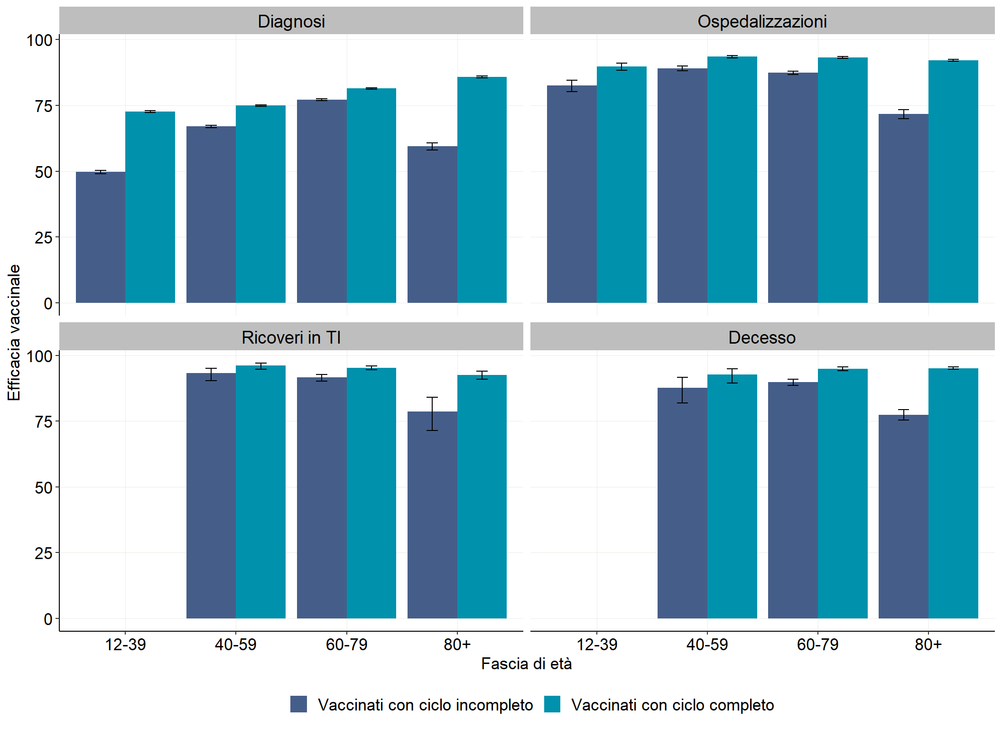
Efficacia vaccinale nei casi diagnosticati, ospedalizzati, ricoverati in terapia intensiva e deceduti per stato vaccinale e classe d’età
Per la fascia 12-39 dato di efficacia vaccinale non disponibile per ricoveri in terapia intensiva e decessi. Il basso numero di eventi rende la stima poco attendibile.
PERIODO 5 APRILE – 26 SETTEMBRE 2021

Slide 22
Monitoraggio delle varianti
Aggiornamento al 27 settembre 2021

Slide 23
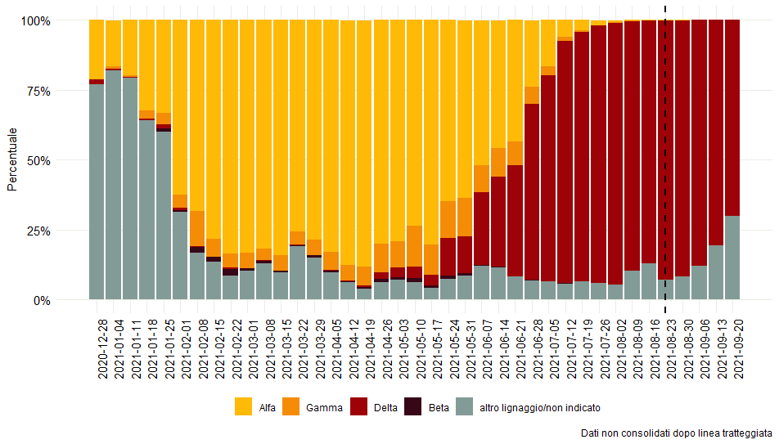
Distribuzione percentuale delle varianti identificate per settimana
  La variante delta (lignaggio B.1.617.2) si conferma essere la variante prevalente in Italia (98,39% dei sequenziamenti negli ultimi 45 giorni)
  Nuovi casi di infezione causati dalla variante delta sono stati segnalati in tutte le Regioni/PPAA. I dati della regione Toscana sono da considerarsi parziali a causa di problemi tecnici.
FONTE: Sistema di Sorveglianza Integrata COVID-19
Data di ultimo aggiornamento: 27 settembre 2021

Slide 24
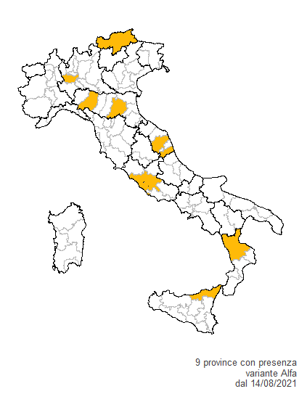
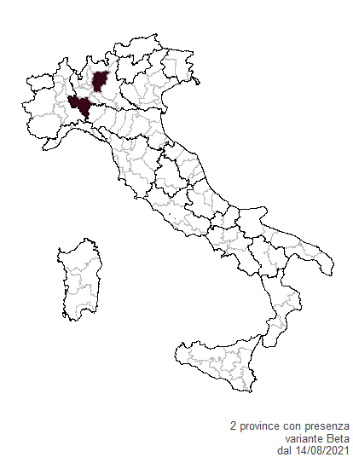
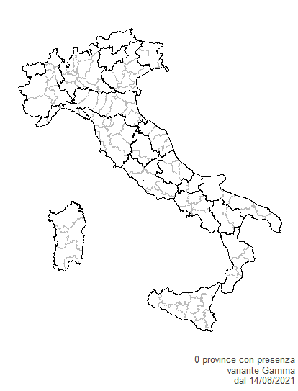
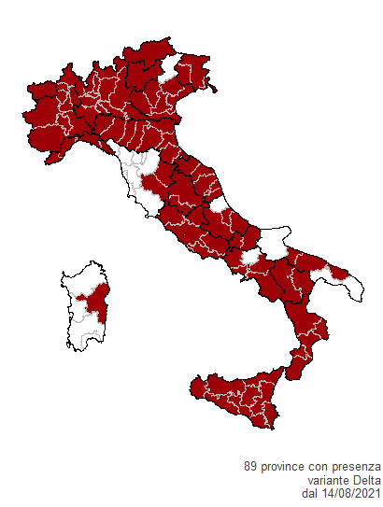
Province con almeno un caso di COVID-19 da variante VOC
per provincia di diagnosi - ultimi 45 giorni
FONTE: Sistema di Sorveglianza Integrata COVID-19
Data di ultimo aggiornamento: 27 settembre 2021

Slide 25
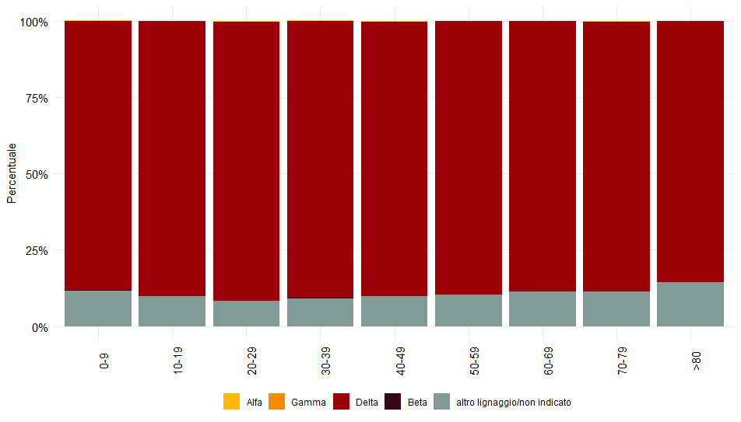
Distribuzione delle varianti per fascia d’età ultimi 45 giorni
FONTE: Sistema di Sorveglianza Integrata COVID-19
Data di ultimo aggiornamento: 27 settembre 2021

Slide 26
Analisi del rischio e scenario per Regione/PA
20 – 26 settembre 2021 (29 settembre 2021),
analisi dell’occupazione dei PL attivi aggiornata al 28 settembre 2021
Fonte: Cabina di Regia

Slide 27
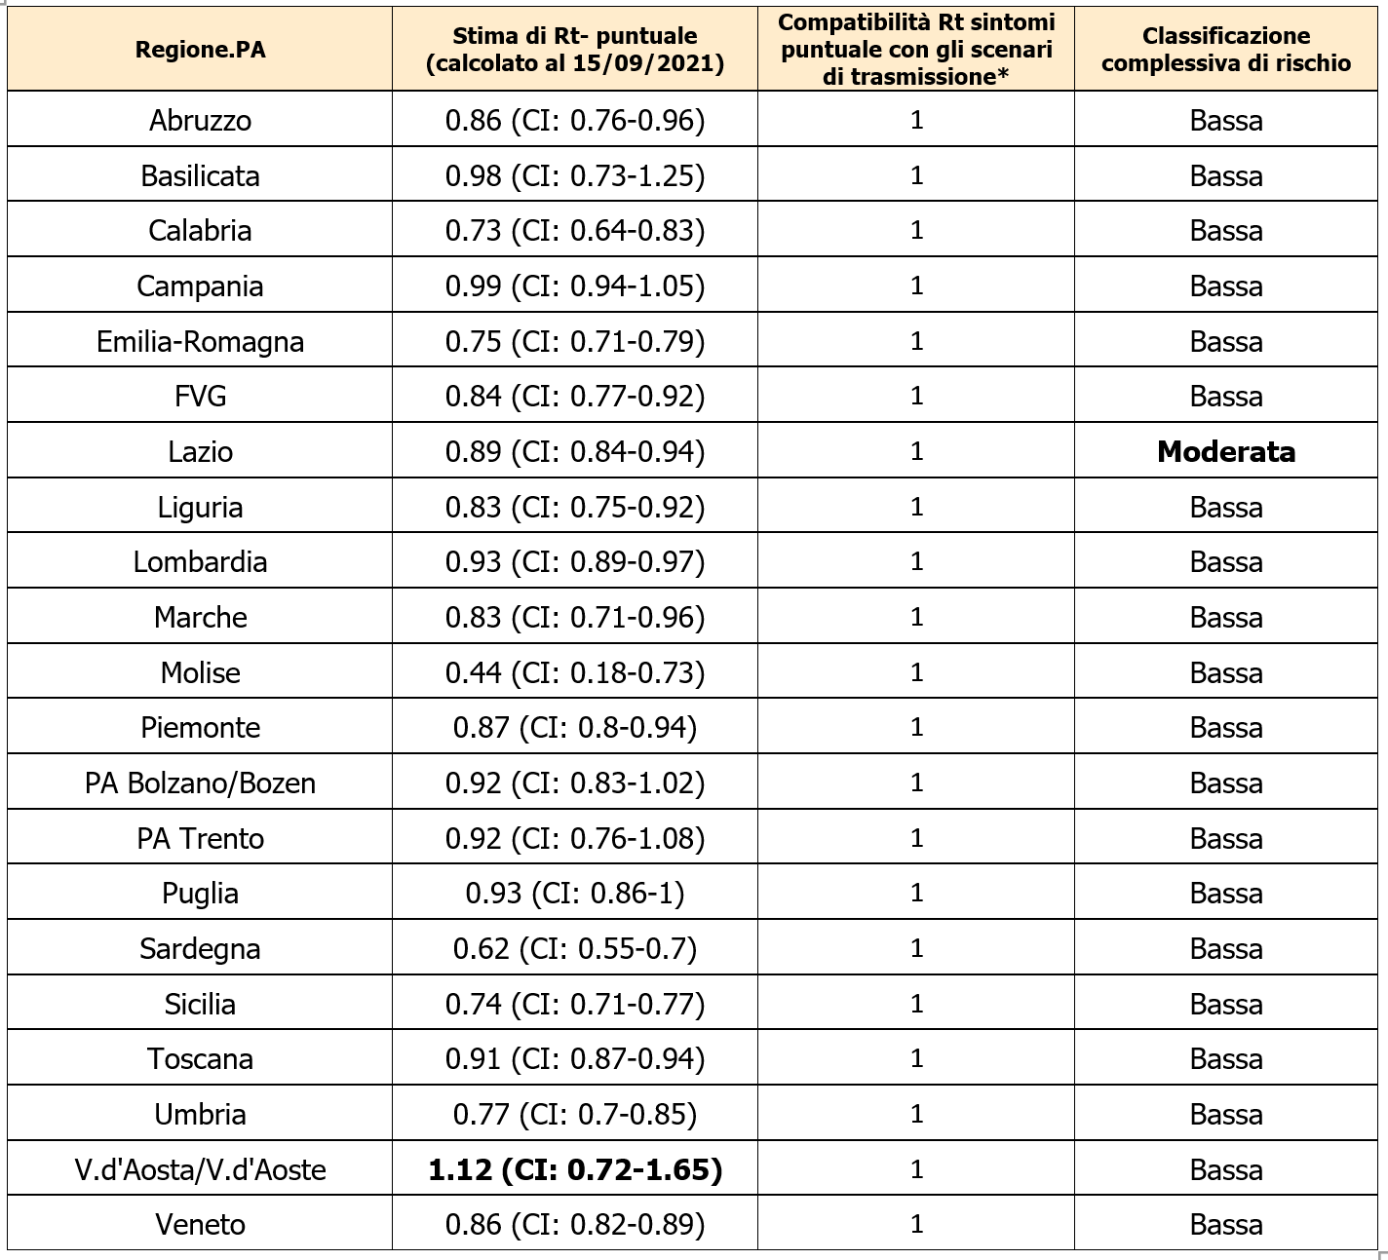
Analisi del rischio e scenario per Regione/PA

Slide 28
Headline della Cabina di Regia (1 ottobre 2021)
Si conferma la diminuzione dell’incidenza settimanale a livello nazionale, da questa settimana al di sotto della soglia di 50 casi settimanali per 100.000 abitanti. La trasmissibilità stimata sui casi sintomatici e sui casi con ricovero ospedaliero è sotto la soglia epidemica.
Si conferma una ulteriore diminuzione del tasso di occupazione di posti letto in area medica e terapia intensiva associati alla malattia COVID-19.
Quasi tutte le Regioni/PPAA sono classificate a rischio epidemico basso, nessuna Regione/PPAA presenta un rischio epidemico alto.

Slide 29
Headline della Cabina di Regia (1 ottobre 2021)
La variante delta è dominante in Italia dal mese di luglio. Questa variante è dominante nell’intera Unione Europea ed è associata ad una maggiore trasmissibilità.
Una più elevata copertura vaccinale ed il completamento dei cicli di vaccinazione rappresentano gli strumenti principali per prevenire ulteriori recrudescenze di episodi di aumentata circolazione del virus sostenute da varianti emergenti.
È opportuno continuare a garantire un capillare tracciamento, anche attraverso la collaborazione attiva dei cittadini per realizzare il contenimento dei casi; mantenere elevata l’attenzione ed applicare e rispettare misure e comportamenti raccomandati per limitare l’ulteriore aumento della circolazione virale.

Slide 30
grazie

